Slide 1










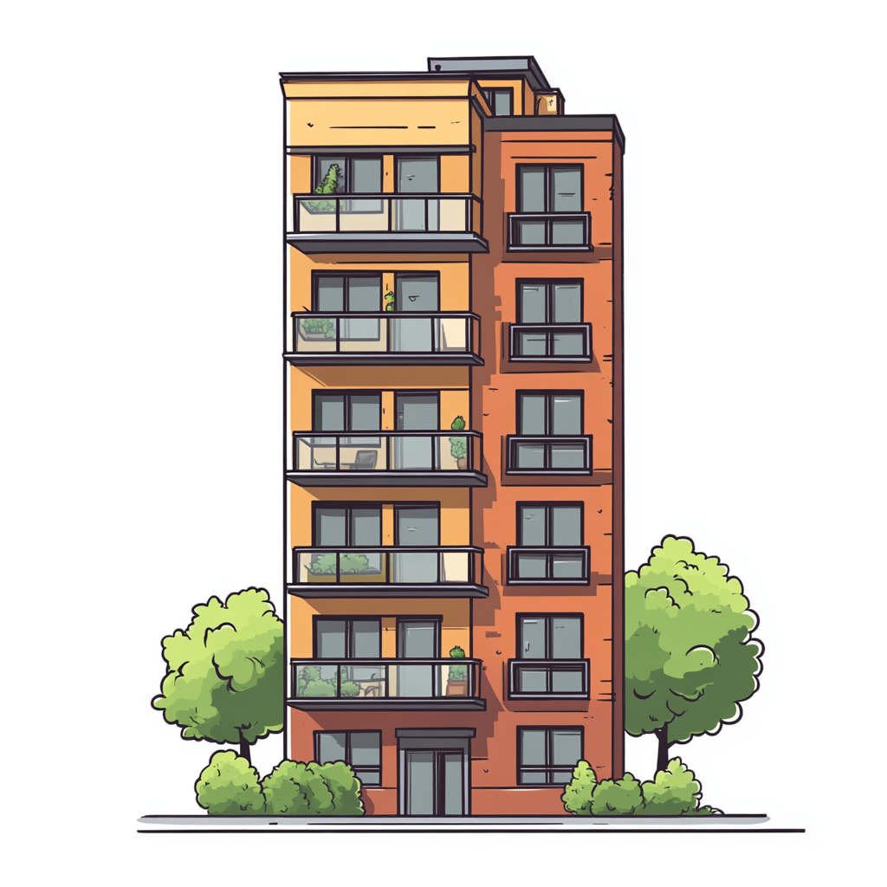



ДИМ
ДІМ
МЕД
МАК
МІСТ

